Slide 1
g
1

Slide 2
قرآن در روش آموزش قبلي: (دو اشتباه)
معلم آيه يا عبارت را مي‌خواند و از دانش‌آموزان مي‌خواهد به‌دنبال او قرائت كنند.
در اين كلاس‌ها قواعد آموزش داده مي‌شود. و ملزم به حفظ آن مي‌شوند.

Slide 3
اهداف آموزش قرآن در پايه سوم ابتدايي
1- به شنيدن قرائت زيباي سوره‌هاي كتاب علاقه نشان مي‌دهد.
2- به زيبا خواندن سوره‌هاي كتاب علاقه‌مند است.
3- با چگونگي وقف در آخر آيات و عبارات قرآني آشنا مي‌شود.
4- با داستان‌هاي قرآني كتاب آشنا مي‌شود.
5- با مفاهيم ساده‌‌ي پيام‌هاي قرآني كتاب آشنا مي‌شود.
6- معناي برخي از كلمات آشنا و ساده‌ي قرآني را مي داند.
7- نمادها و نشانه‌هاي رسم‌الخط قرآن را مي‌شناسد.
8- سوره‌هاي كوتاه كتاب را (با نشان دادن خط) به صورت روان يا آهنگين مي‌خواند.
9- عبارات قرآني كتاب را به صورت ساده و شمرده مي‌خواند.
10- مي‌تواند مفهوم پيام‌هاي قرآني كتاب را به زبان ساده بيان مي‌كند.

Slide 4
تعريف، اهميت و جايگاه‌اجزاي‌آموزش‌قرآن
در اين برنامه هدف آموزش قرآن در دوره‌ي ابتدايي و راهنمايي، دستيابي دانش‌آموزان به سواد قرآني است.
به طور ساده كسي از سواد قرآني برخوردار است كه؛
قرآن كريم را راحت و روان مي‌خواند، معناي عبارات و آيات ساده و پركاربرد قرآن را مي‌فهمد، با پيام‌هاي زندگي ساز آن كه موجب سعادت دنيا و آخرت است آشناست و بالاخره تمام اين مهارت‌ها و دانش‌ها را ضمن انس با قرآن كريم، يعني خواندن روزانه و مستمر آن، حفظ كرده و به تدريج ارتقا مي‌بخشد.
مهارت پايه و اوليه براي بهره‌گيري مادام‌العمر از قرآن كريم= سواد قرآني

Slide 5
معرفي‌اجزاي‌آموزش‌قرآن‌دوره‌ي‌ابتدايي
الف-تعريف روخواني و روان‌خواني
1- روخواني: خواندن عبارات و آيات قرآن به‌صورت شمرده و آرام.
روخواني از بخش‌خواني شروع مي‌شود. در بخش‌خواني وجود اندكي مكث بين بخش‌ها طبيعي است.
2- روان‌خواني: خواندن عبارات و آيات قرآن به‌صورت روان و با سرعت معمولي.

Slide 6
تفاوت روخواني و روان‌خواني
روخواني | روان‌خواني
جنبه‌ي كمي دارد. | جنبه‌ي كيفي دارد.
محدوده‌ي زماني دارد.(پيوسته) | تا آخر عمر ادامه دارد.
هدف صحيح خواندن است. | هدف بالا بردن مهارت است.
مقدمه‌ي روان‌خواني است. | ميزان كيفيت آن به تمرين و تكرار بستگي‌دارد.
در روخواني به حجم‌هاي جديد و زياد نياز داريم. چون حجم‌هاي كم و تكراري حفظ مي‌شوند.

Slide 7
معرفي‌اجزاي‌آموزش‌قرآن‌دوره‌ي‌ابتدايي
3- قرائت: خواندن زيبا و آهنگين قرآن كريم
هرگاه روخواني و روان‌خواني به كار رود منظور خواندن قرآن به صورت ساده و معمولي است و هرگاه قرائت قرآن گفته مي‌شود منظور خواندن به صورت زيبا و دلنشين است.

Slide 8
پيام قرآني
تعريف
آيه يا عبارت قرآني كوتاه و زيبايي است كه داراي پيامي بلند و ارزشمند درباره‌ي موضوعات اعتقادي، اخلاقي، تربيتي، اجتماعي و ... است؛ مانند:
يا بُنَيَّ اَقِمِ الصَّلاةَ لقمان 17
وَ بِالْوالِدَينِ اِحْسانًا بقره 83
وَ تَعاوَنوا عَلَي الْبِرّ‌ِ وَ التَّقْويٰ مائده 2
.

Slide 9
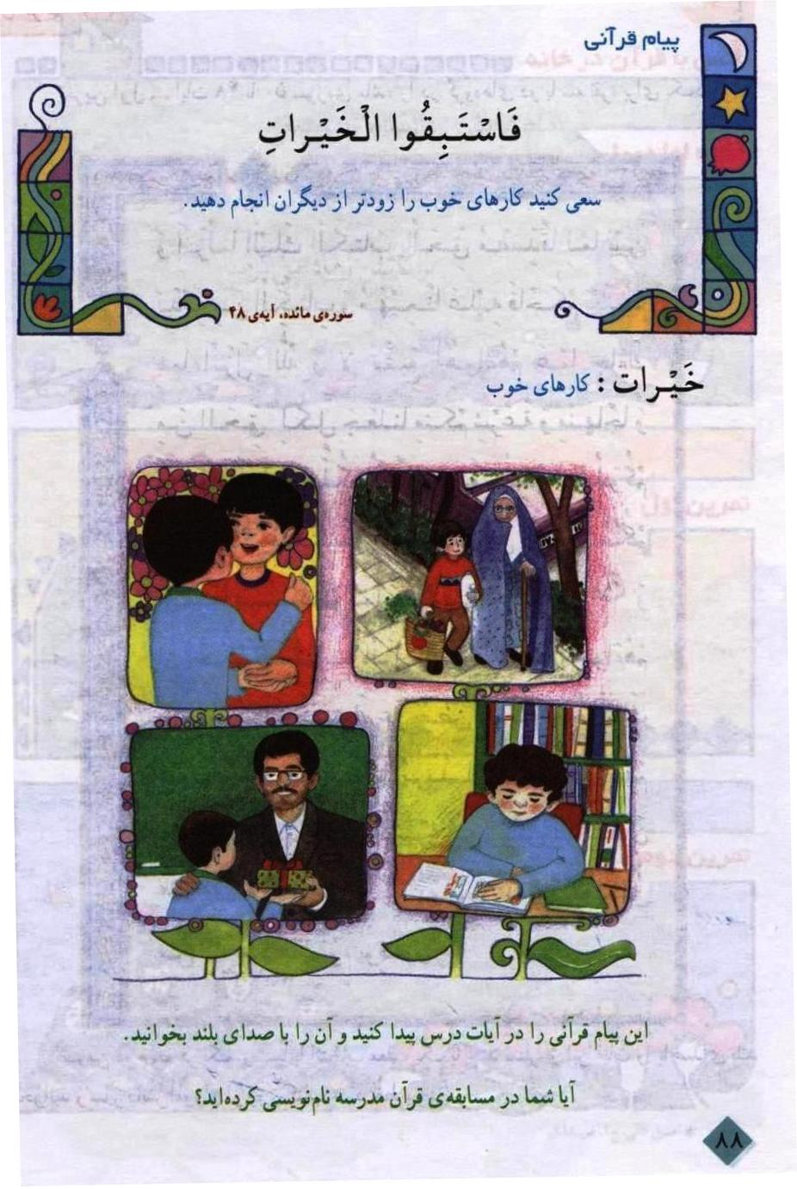
پيام‌هاي قرآني مورد استفاده در دوره‌ي ابتدايي داراي ويژگي‌هاي زير است:
1- براي كودكان قابل درك است.
2- در زندگي كودكان، مصاديق كاربردي دارد.
3- معمولاً قالب شعارگونه دارد.
4- غالباً كوتاه است.

Slide 10
داستان‌هاي قرآني
دلايل استفاده از داستان‌هاي قرآني
1- ايجاد جذابيت و تنوع در آموزش قرآن.
2- موجب افزايش علاقه و انگيزه‌ي كودكان به كتاب و درس قرآن مي‌شود.
3- داستان‌هاي قرآني شامل مطالب بسيار ارزشمند و جاودانه‌ي تربيتي، اخلاقي، اجتماعي و نبرد حق و باطل است.
4- بيان داستان‌هاي قرآني، راه توليدات متنوع و جذاب كتاب‌هاي كمك آموزشي، نوار صوتي و تصويري، فيلم، انيميشن، نرم افزار و ... را باز مي‌كند.
5- والدين دانش‌آموزان، معمولاً با اين داستان‌ها آشنا هستند. اين آشنايي، زمينه‌ي ارتباط آن‌ها با درس قرآن و گفت‌وگو با كودك خود درباره‌ي اين درس فراهم مي‌آورد.

Slide 11
درك معناي تركيب‌ها و عبارت‌هاي ساده‌ي قرآن
دست‌يابي دانش‌آموزان به توانايي درك معناي آيات و عبارات ساده‌ي قرآن به مرور انس با قرآن را حاصل مي‌كند.
مشتركات زبان فارسي و زبان قرآن در برخي از كلمات مي‌تواند امكان آموزش اين بخش را با شيب ملايم فراهم كند.
بيش از 500 كلمه در كتاب‌هاي مختلف دوره‌ي ابتدايي وجود دارد كه عيناً در قرآن با معنايي يكسان و نزديك به‌هم به كار رفته است.

Slide 12
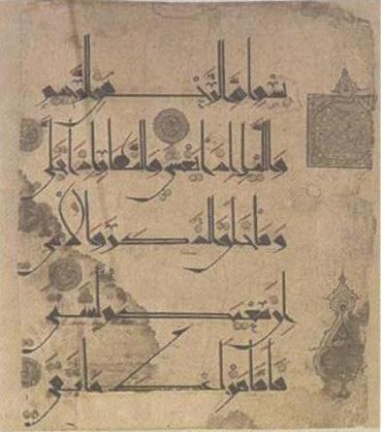
نقش رسم الخط در آموزش روخواني قرآن

Slide 13
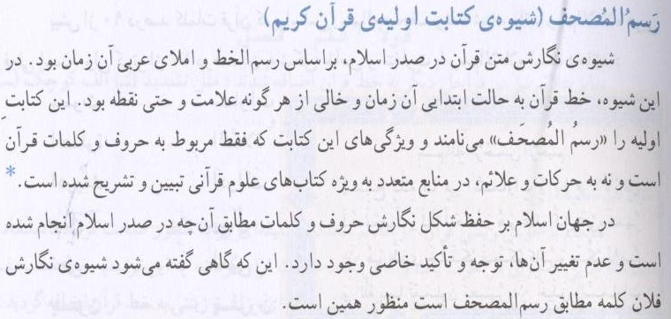

Slide 14
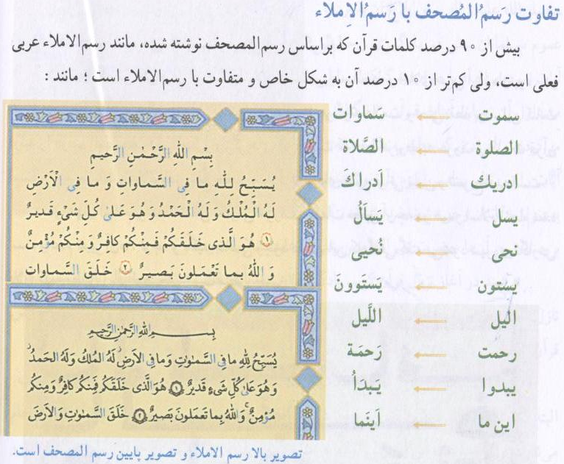

Slide 15
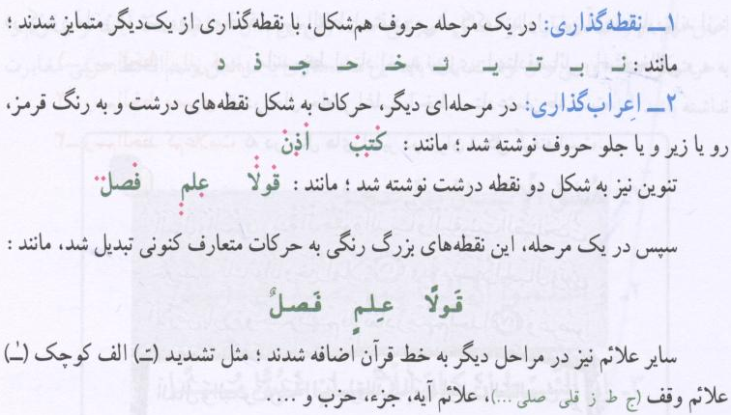

Slide 16
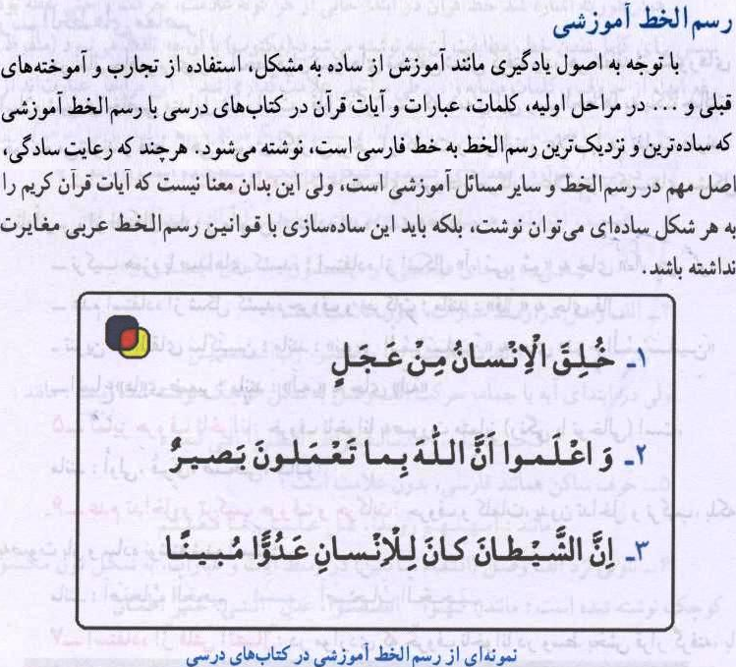

Slide 21
مباني روش آموزش قرآن در دوره‌ي ابتدايي
آموزش و يادگيري :

Slide 22
آموزش مؤثر چيست؟
الف) تناسب با ويژگي‌هاي ذهني و رواني فراگير:
در رابطه با آمادگي دانش آموزان براي مفاهيم بايد درنظر گرفت سطح رشد ذهني كودكان در سن‌هاي مختلف چيست؟
مهمترين ويژگي كودك در سنين 7 تا 12 سالگي داشتن تفكر عيني است.

Slide 23
آموزش مؤثر چيست؟
ب)‌ درگير‌كردن ‌فراگير‌ در‌ فرايند ياددهي-يادگيري (روش فعّال):
در روخواني تمرين عملي و مشاركت جدّي دانش‌آموز در خواندن آيات و عبارات قرآني منجر به كسب مهارت لازم مي‌شود و در پيام‌هاي قرآني كشف مصاديق عيني و كاربردي توسط خود دانش‌آموزان، به درك كمك مي‌كند.

Slide 24
آموزش مؤثر چيست؟
ج) تقويت انگيزه‌ي يادگيري:
انگيزش مهمترين عامل يادگيري است.
هرچه انگيزه‌ي يادگيري افزايش يابد، يادگيري بيش‌تر و بهتر انجام مي‌شود.
انگيزش با موفقيت در يادگيري، ارتباط مستقيم دارد؛(هيچ چيز به اندازه‌ي احساس موفقيت به موفقيت كمك نمي‌كند.)

Slide 25
عوامل مؤثر در افزايش انگيزه‌ي يادگيري و كسب موفقيت:
1- آموزش از آسان به مشكل: (رعايت سلسله مراتب)
از اهداف ساده و دست‌يافتني به اهداف پيچيده‌تر
مهارت روخواني «بخش‌خواني،شمرده‌خواني،روان‌خواني»
2- قابل حصول بودن اهداف مورد نظر:
توجه به توانايي عموم فراگيران و سطوح بالاتر
3- فراهم نمودن فرصت يادگيري:
يعني باتوجه به استعداد فراگيران فرصت دستيابي به اهداف درس را داشته باشند.

Slide 26
آموزش مؤثر چيست؟
د) بهره‌گيري از معلومات و تجربيات قبلي:
آموخته‌ها و تجربيات قبلي پايه و اساس فهم و درك مطالب جديد است.
آموزش هرچه بر تجربيات فراگير متكي باشد، ساده‌تر و عميق‌تر انجام شده و به يادگيري بادوام‌تري مي‌انجامد.

Slide 27
مباني روش آموزش روخواني
1) بهره‌گيري از سوادآموزي فارسي
2) بهره‌گيري از حواس به‌ويژه بينايي
3) مشاركت فعّال فراگيران
4) تأكيد بر كسب مهارت‌هاي عملي(پرهيز از بيان تعاريف، ارائة قواعدمورد نياز به صورت ساده و كاربردي)
5) مرحله‌بندي كسب مهارت خواندن قرآن (بخش‌خواني، شمرده‌خواني)
6) ايجاد فرصت مناسب براي تمرين و تكرار كافي(انس با قرآن در خانه)
7) استفاده از رسم الخط آموزشي

Slide 28
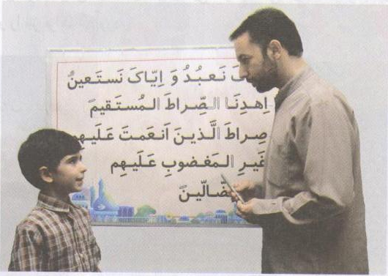
روش تدريس روخواني قرآن
استفاده از لوحه‌ي آموزشي:
لوحه باعث توجه و دقتِ به حركات و تركيبات و كسب مهارت در صحيح خواندن آن‌ها مي‌گردد.

Slide 29
فوايد استفاده از لوحه‌ي آموزشي:
موجب تمركز و جلب توجه بيش‌تر دانش‌آموزان مي‌شود.
موجب مي‌شود كه دانش‌آموزان به‌طور فعّال در فرايند آموزش مشاركت كنند.
از آن‌جا كه «چشم» در كسب مهارت خواندن نقش اساسي دارد، استفاده از لوحه موجب تقويت مهارت ديدن و دقت در صحيح خواندن حروف و حركات مي‌شود.
قدرت تعميم را در خواندن صحيح ساير عبارات و آيات قرآن كريم افزايش مي‌دهد.

Slide 30
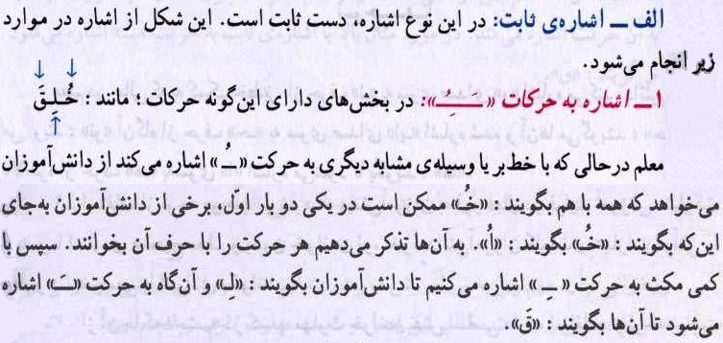
چگونگي اشاره‌ي صحيح به بخش‌هاي كلمات:
از آن‌جا كه هنگام اشاره كردن، دست يا ثابت است و يا متحرك، روش صحيح اشاره در دو بخش زير توضيح داده مي‌شود:

Slide 31
چگونگي اشاره‌ي صحيح به بخش‌هاي كلمات:
u

Slide 32
چگونگي اشاره‌ي صحيح به بخش‌هاي كلمات:
فلش‌هاي كتاب فلش‌هاي اشاره نيستند بلكه فلش‌هاي اتصال هستند در اشاره هدف عادت كردن چشم به حركات است. مخصوصاً ساكن و تشديد
در روخواني مي‌خواهيم دانش‌آموز كلمات را به هم تعميم دهند.

Slide 38
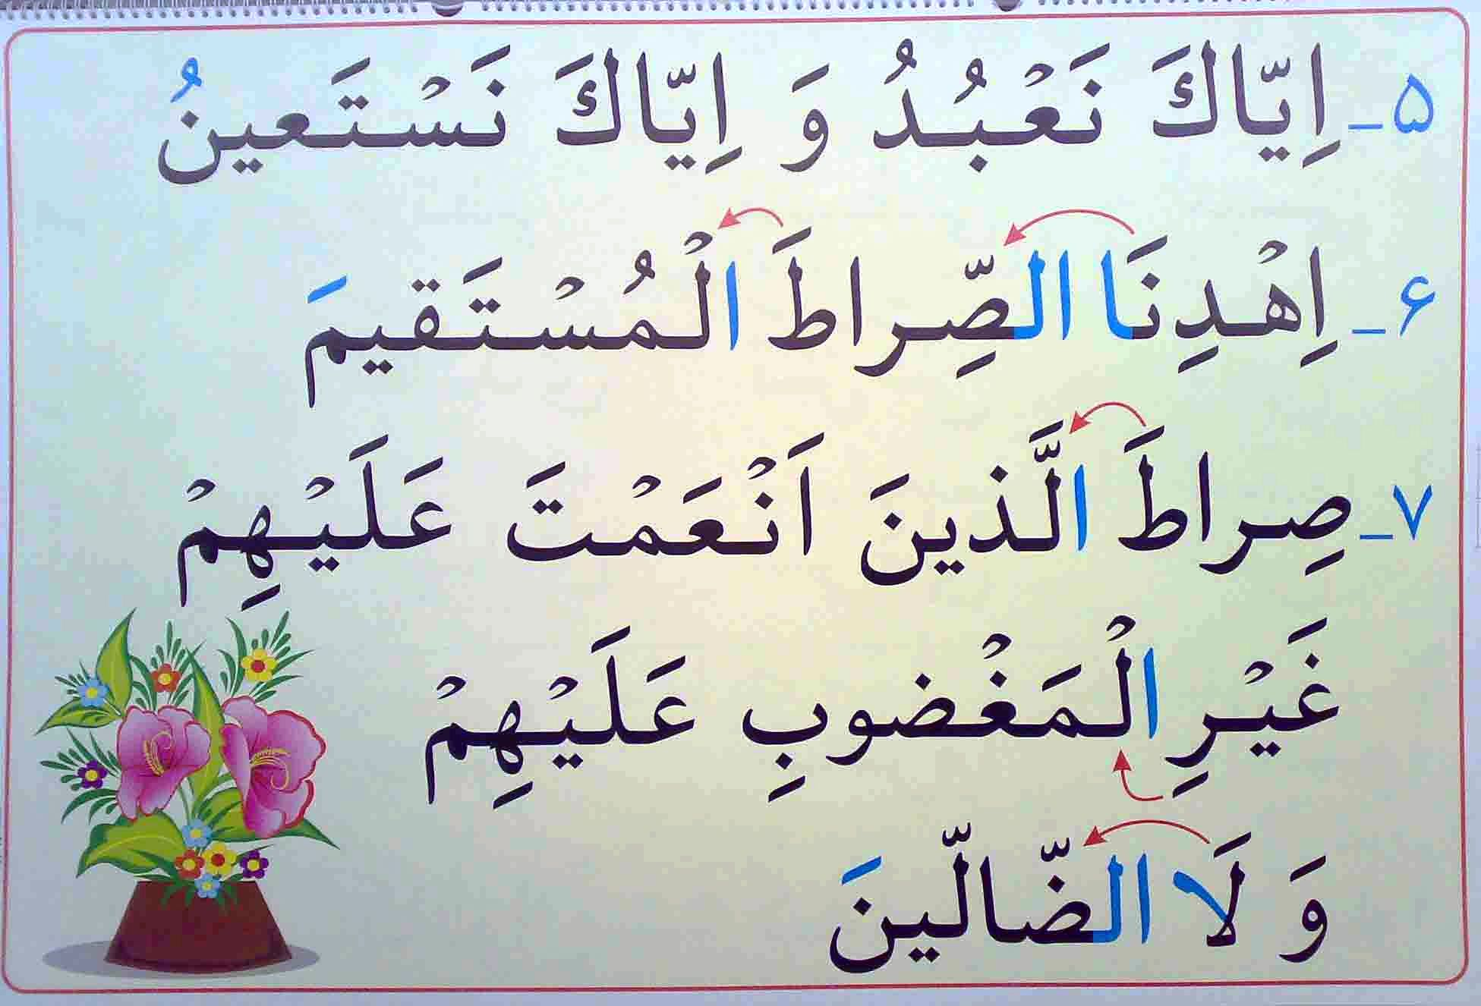

Slide 39
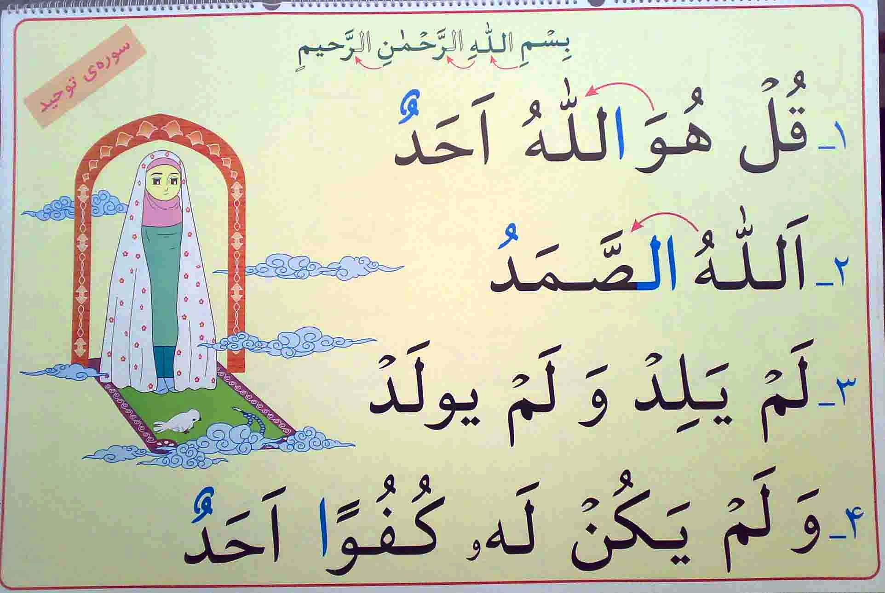

Slide 40
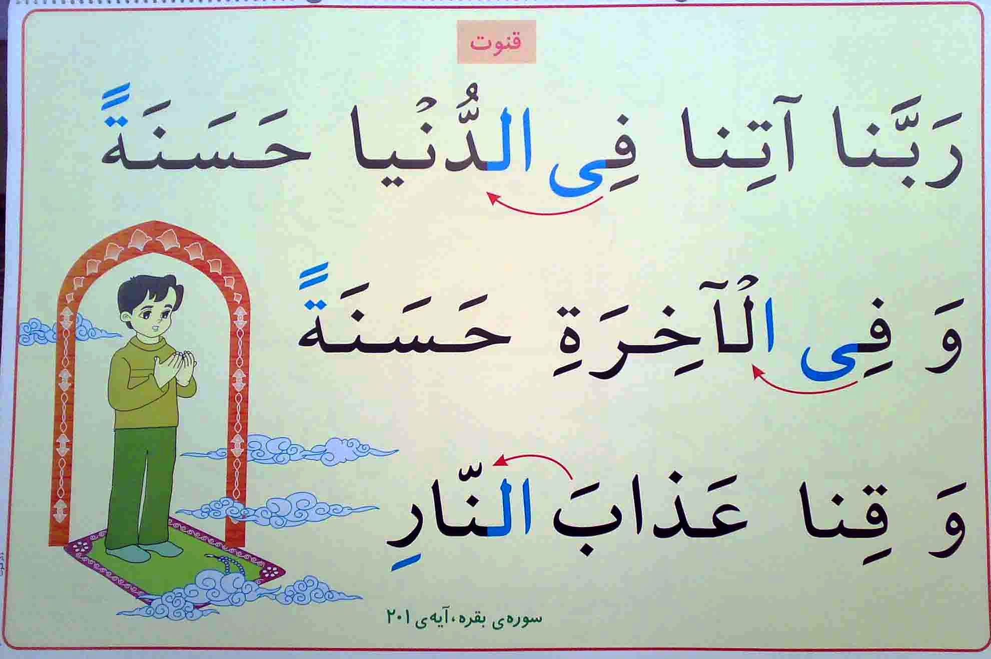

Slide 41
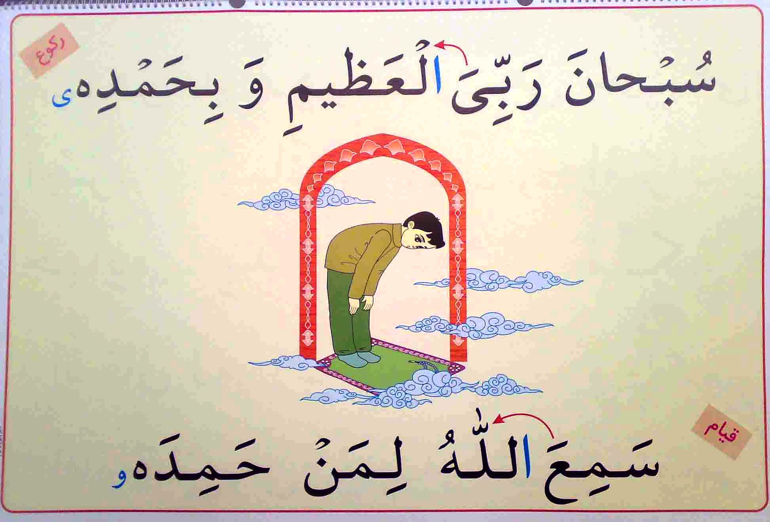

Slide 42
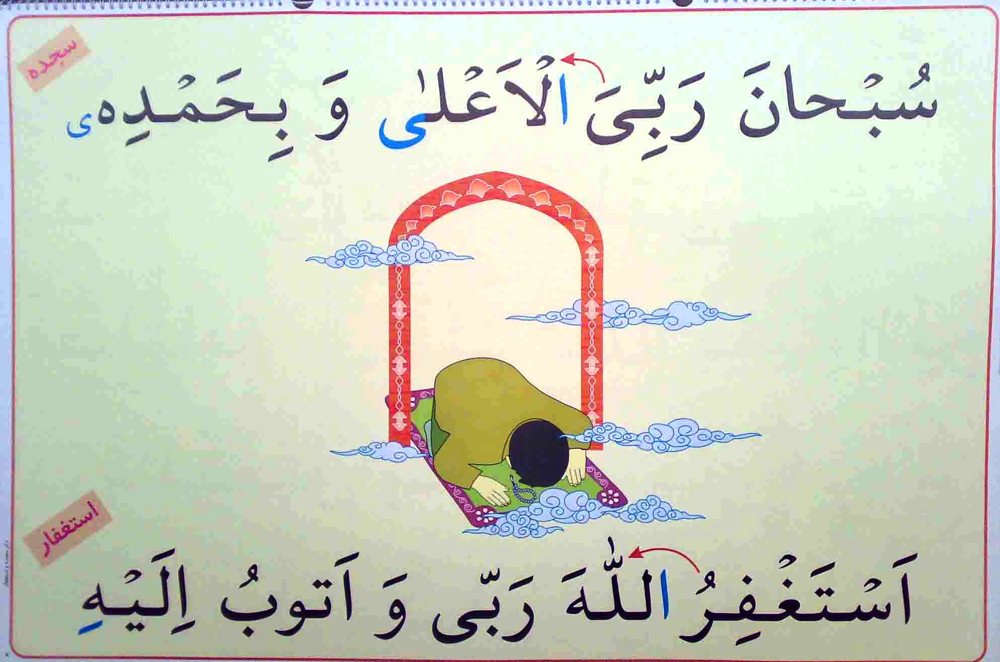

Slide 43
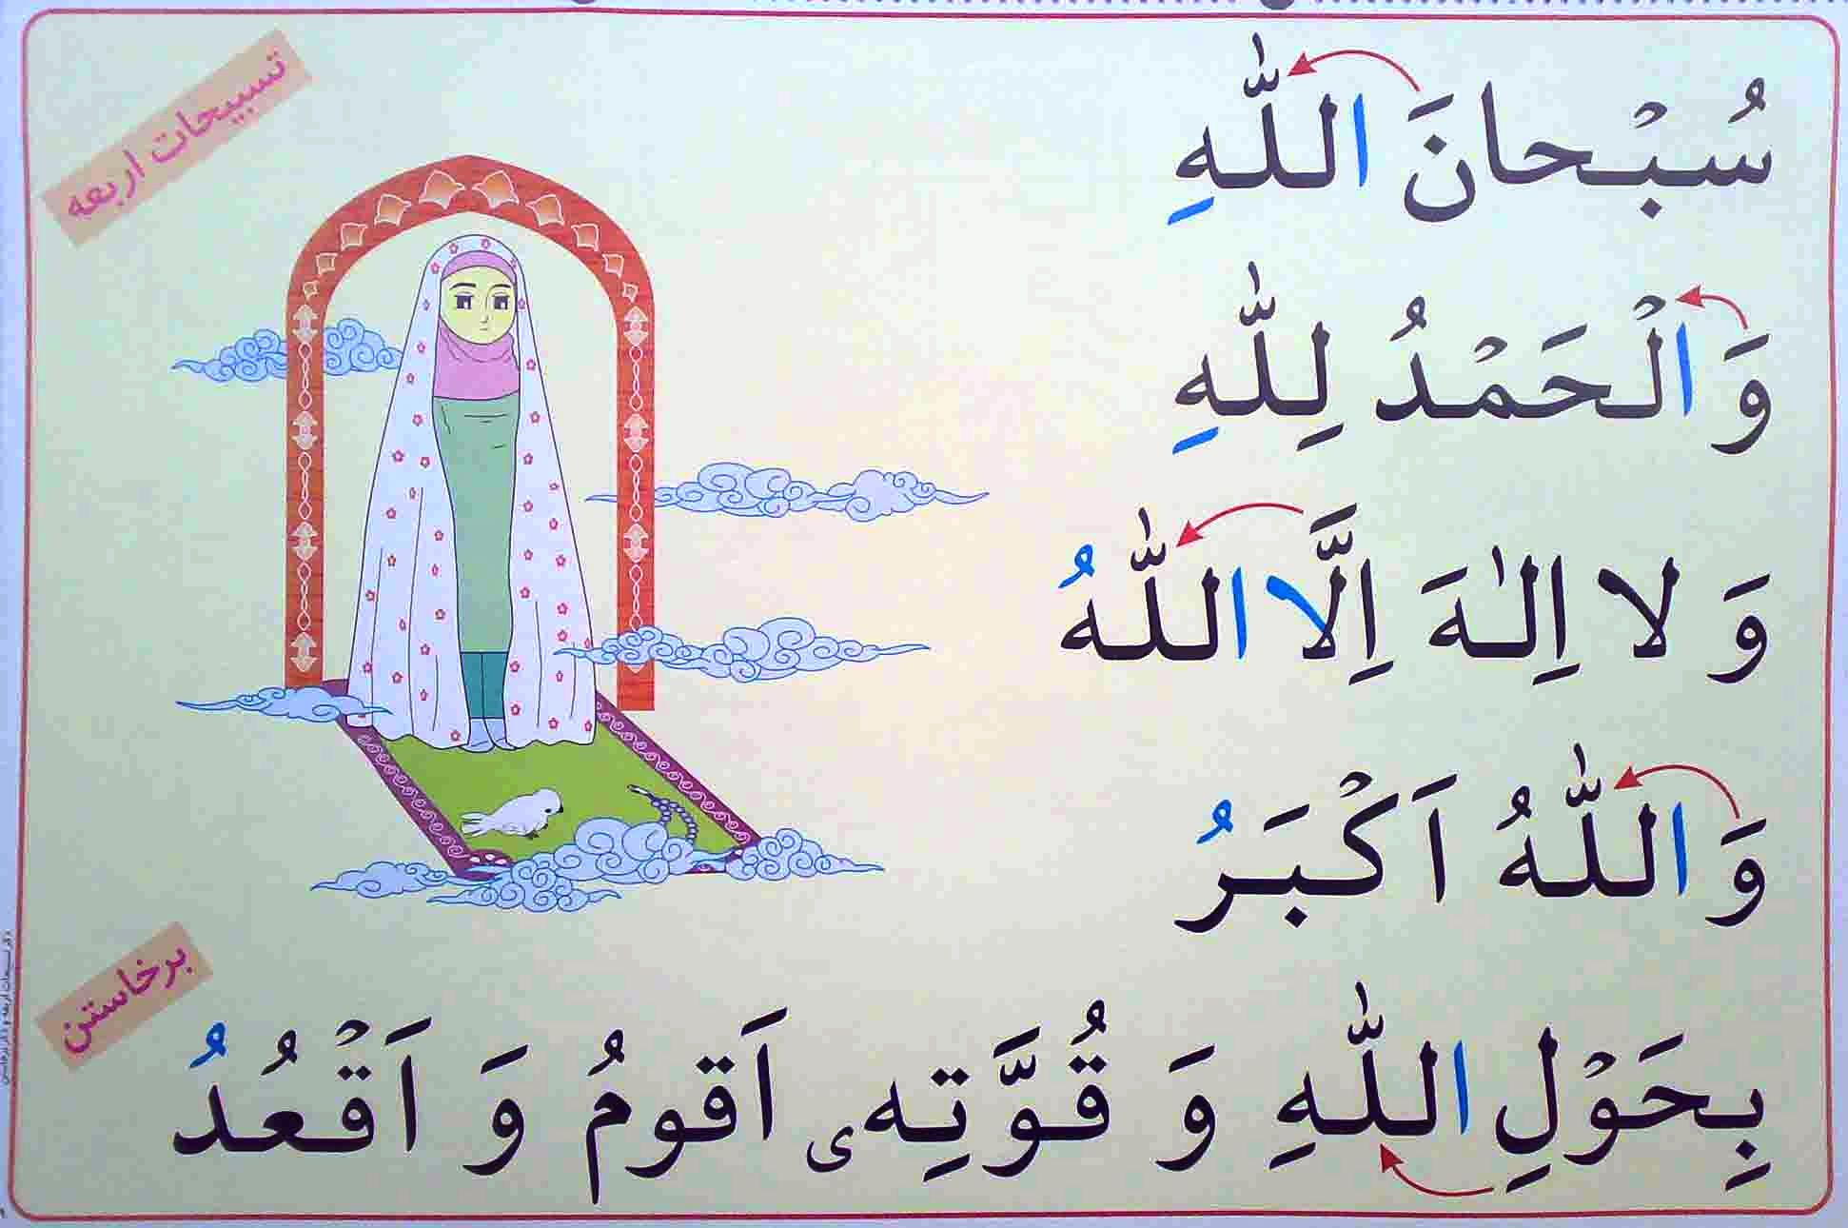

Slide 44
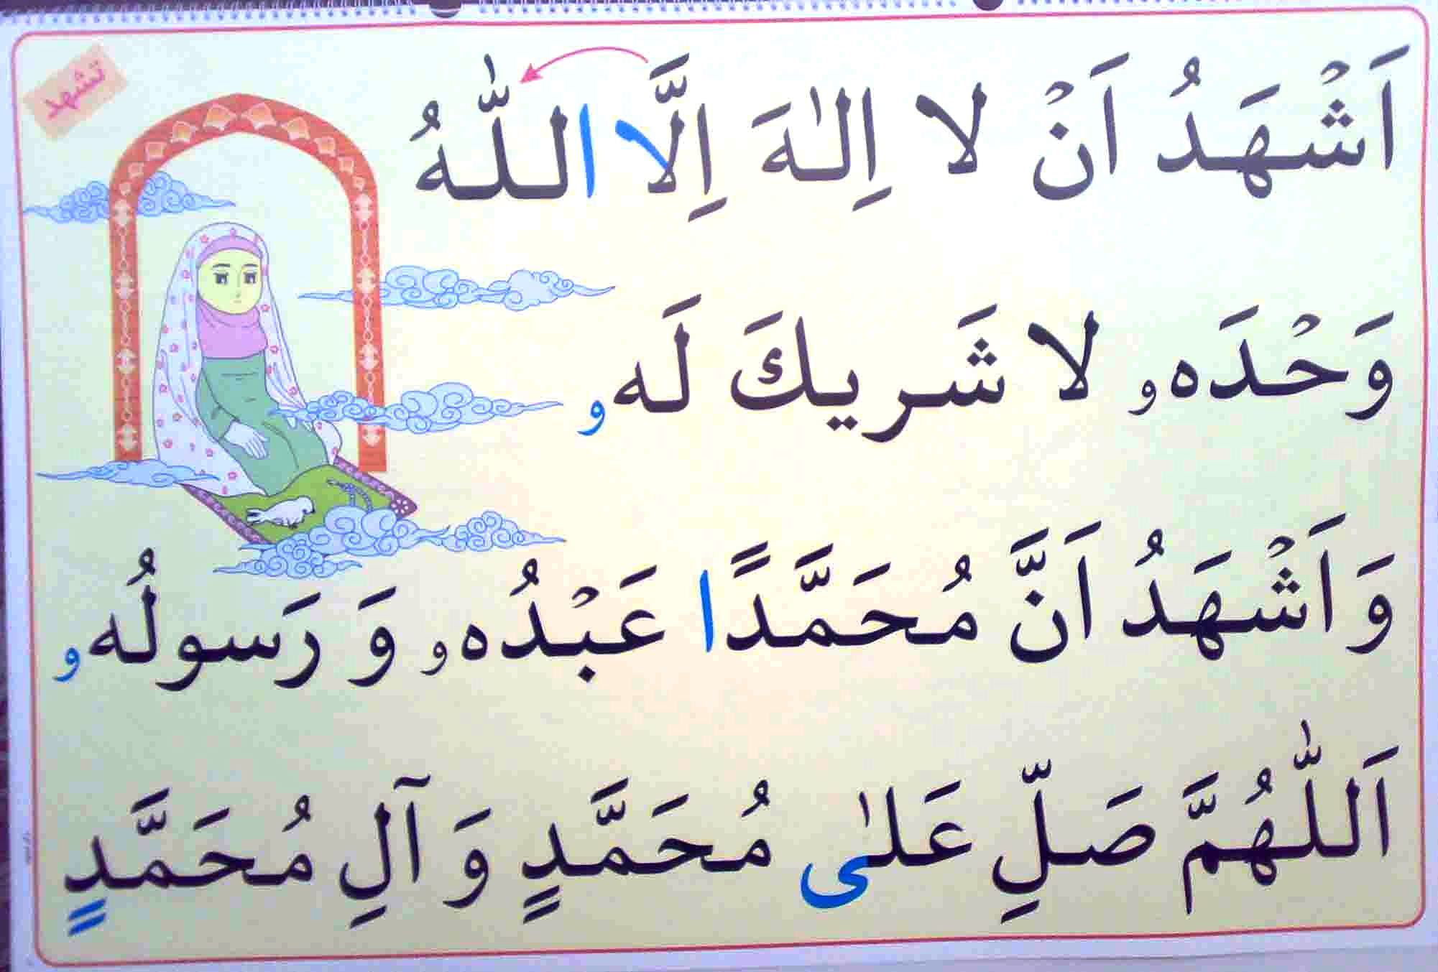

Slide 45
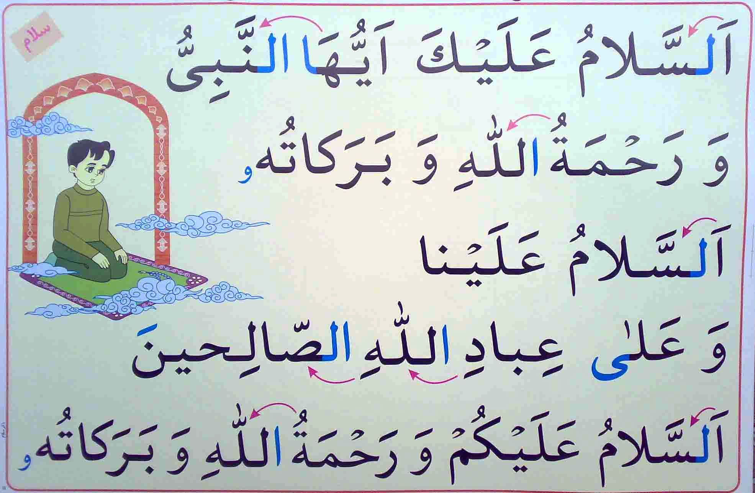

Slide 47
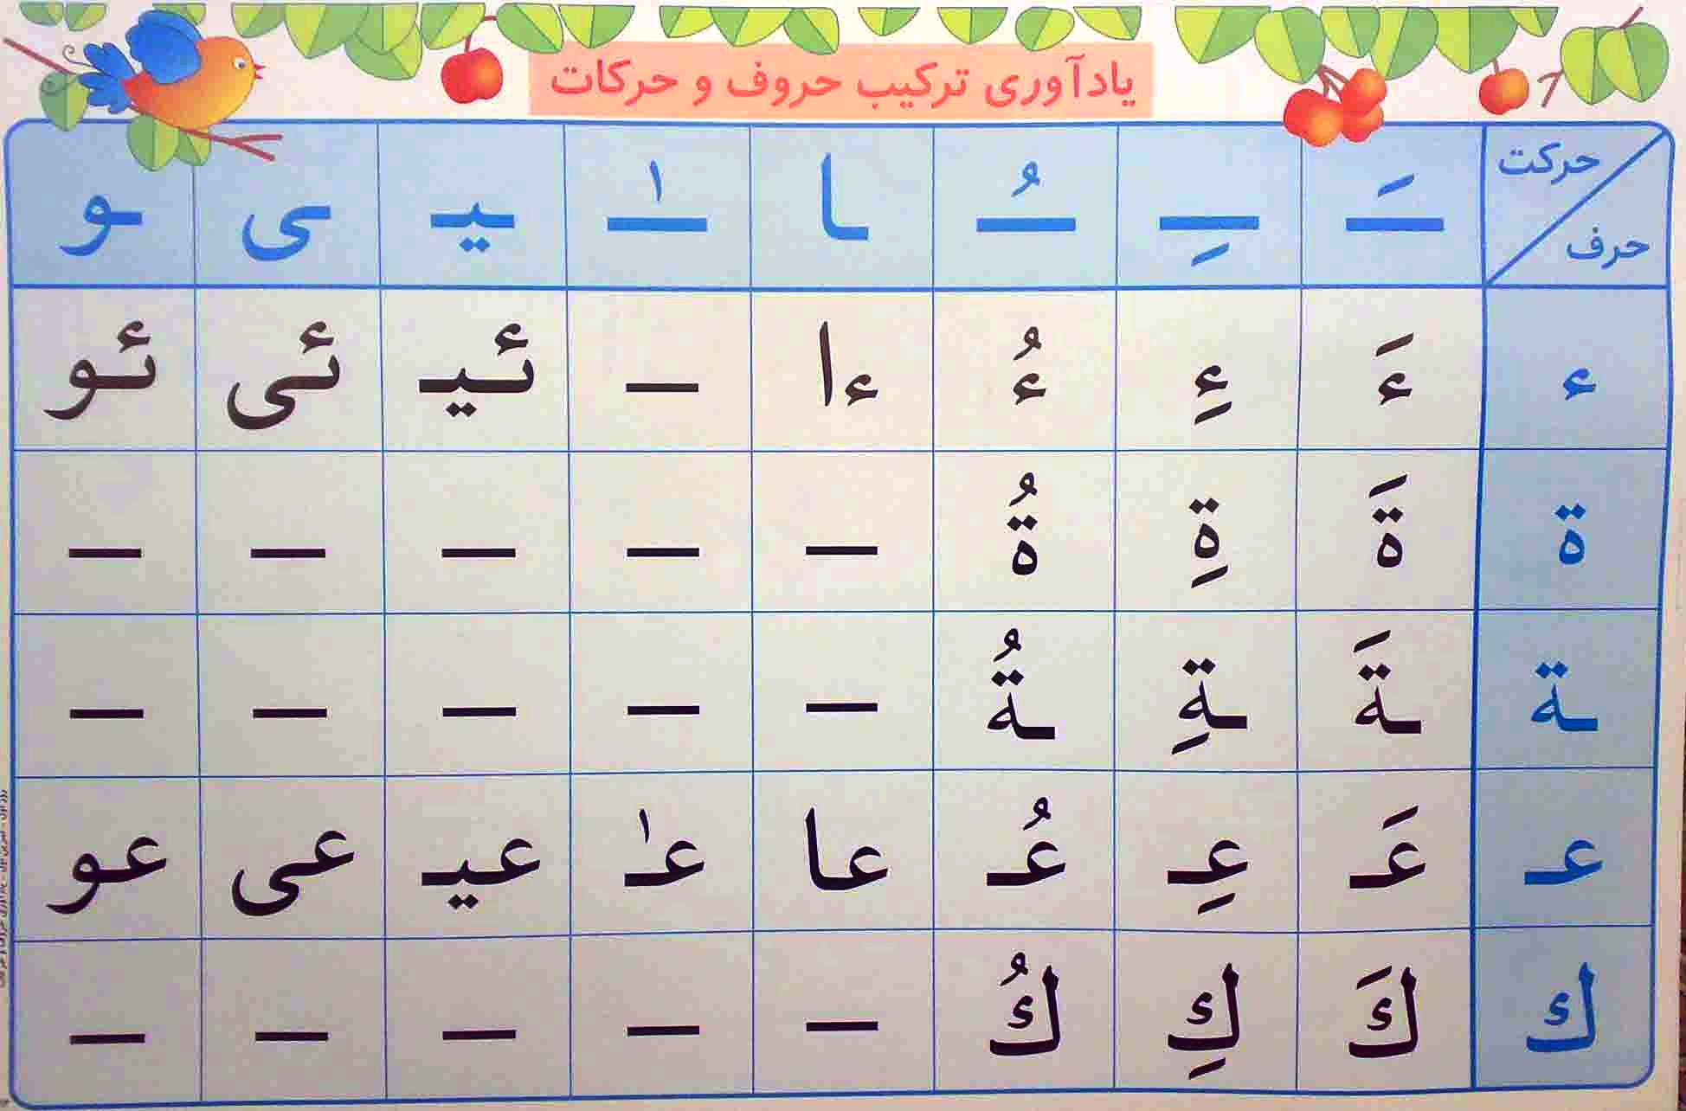
76

Slide 49
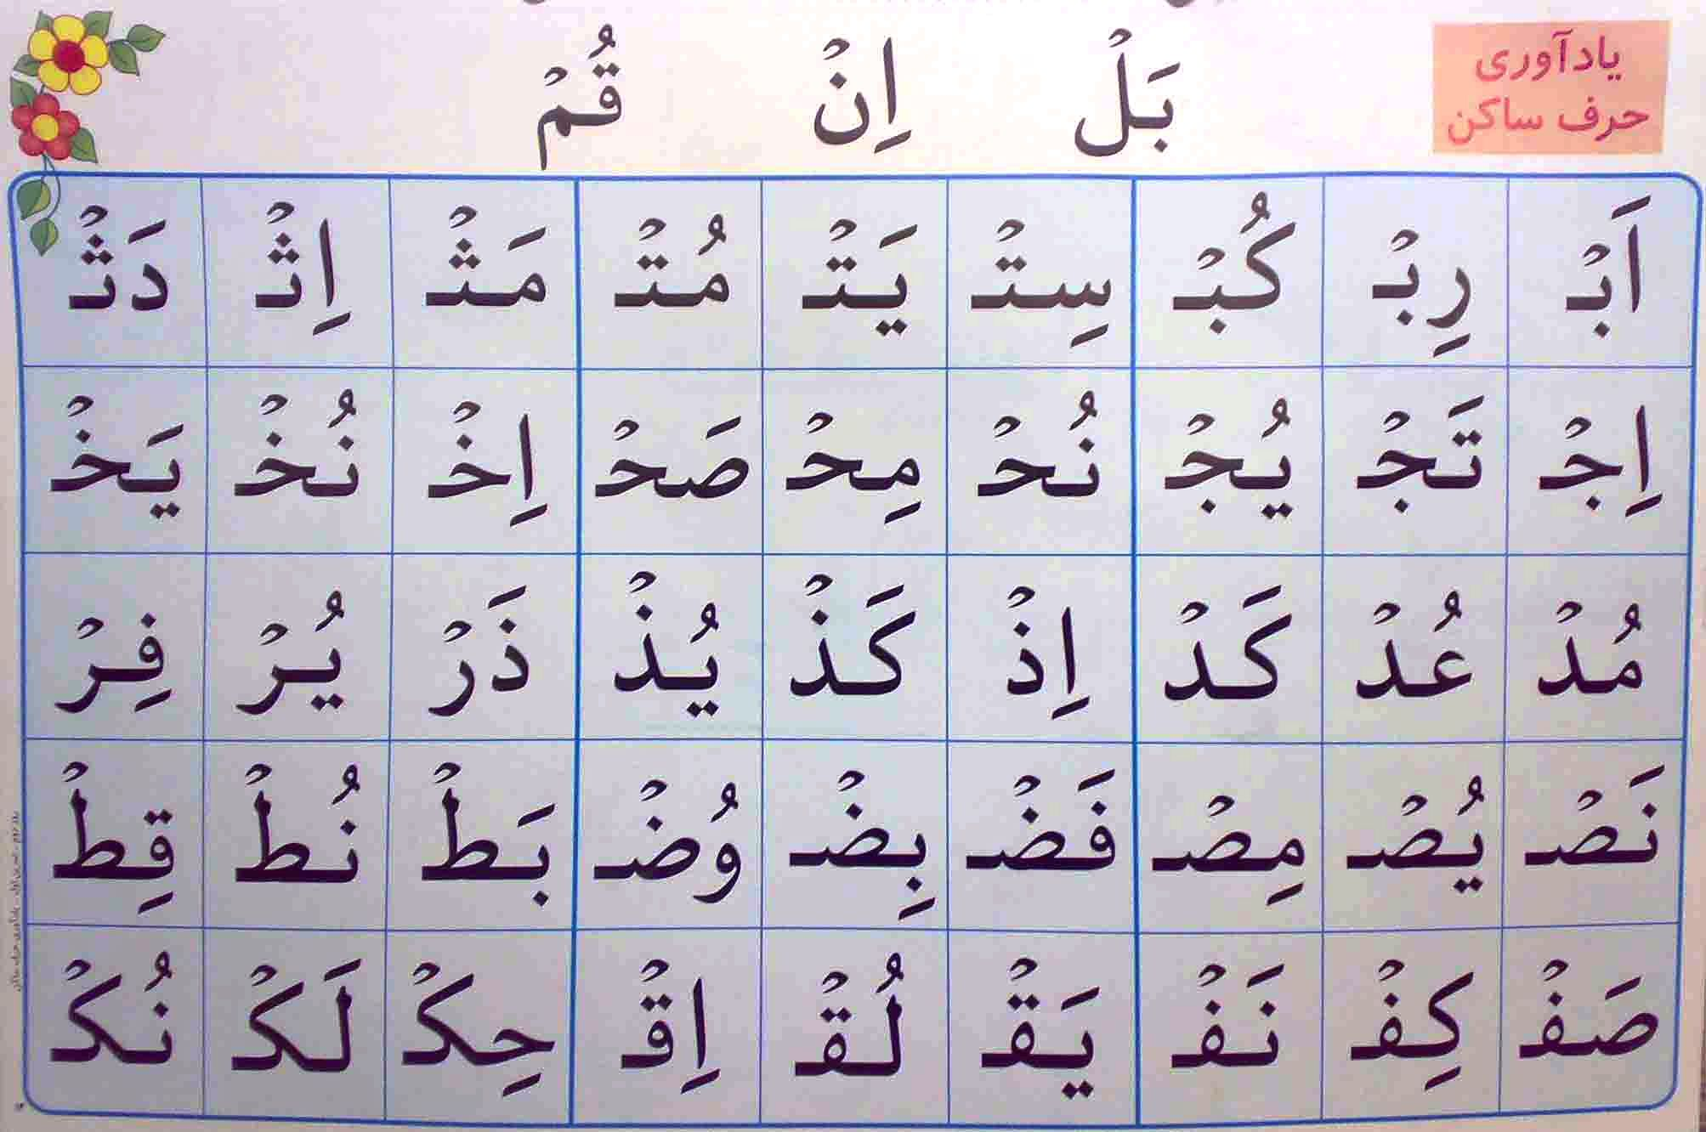
78
77

Slide 50
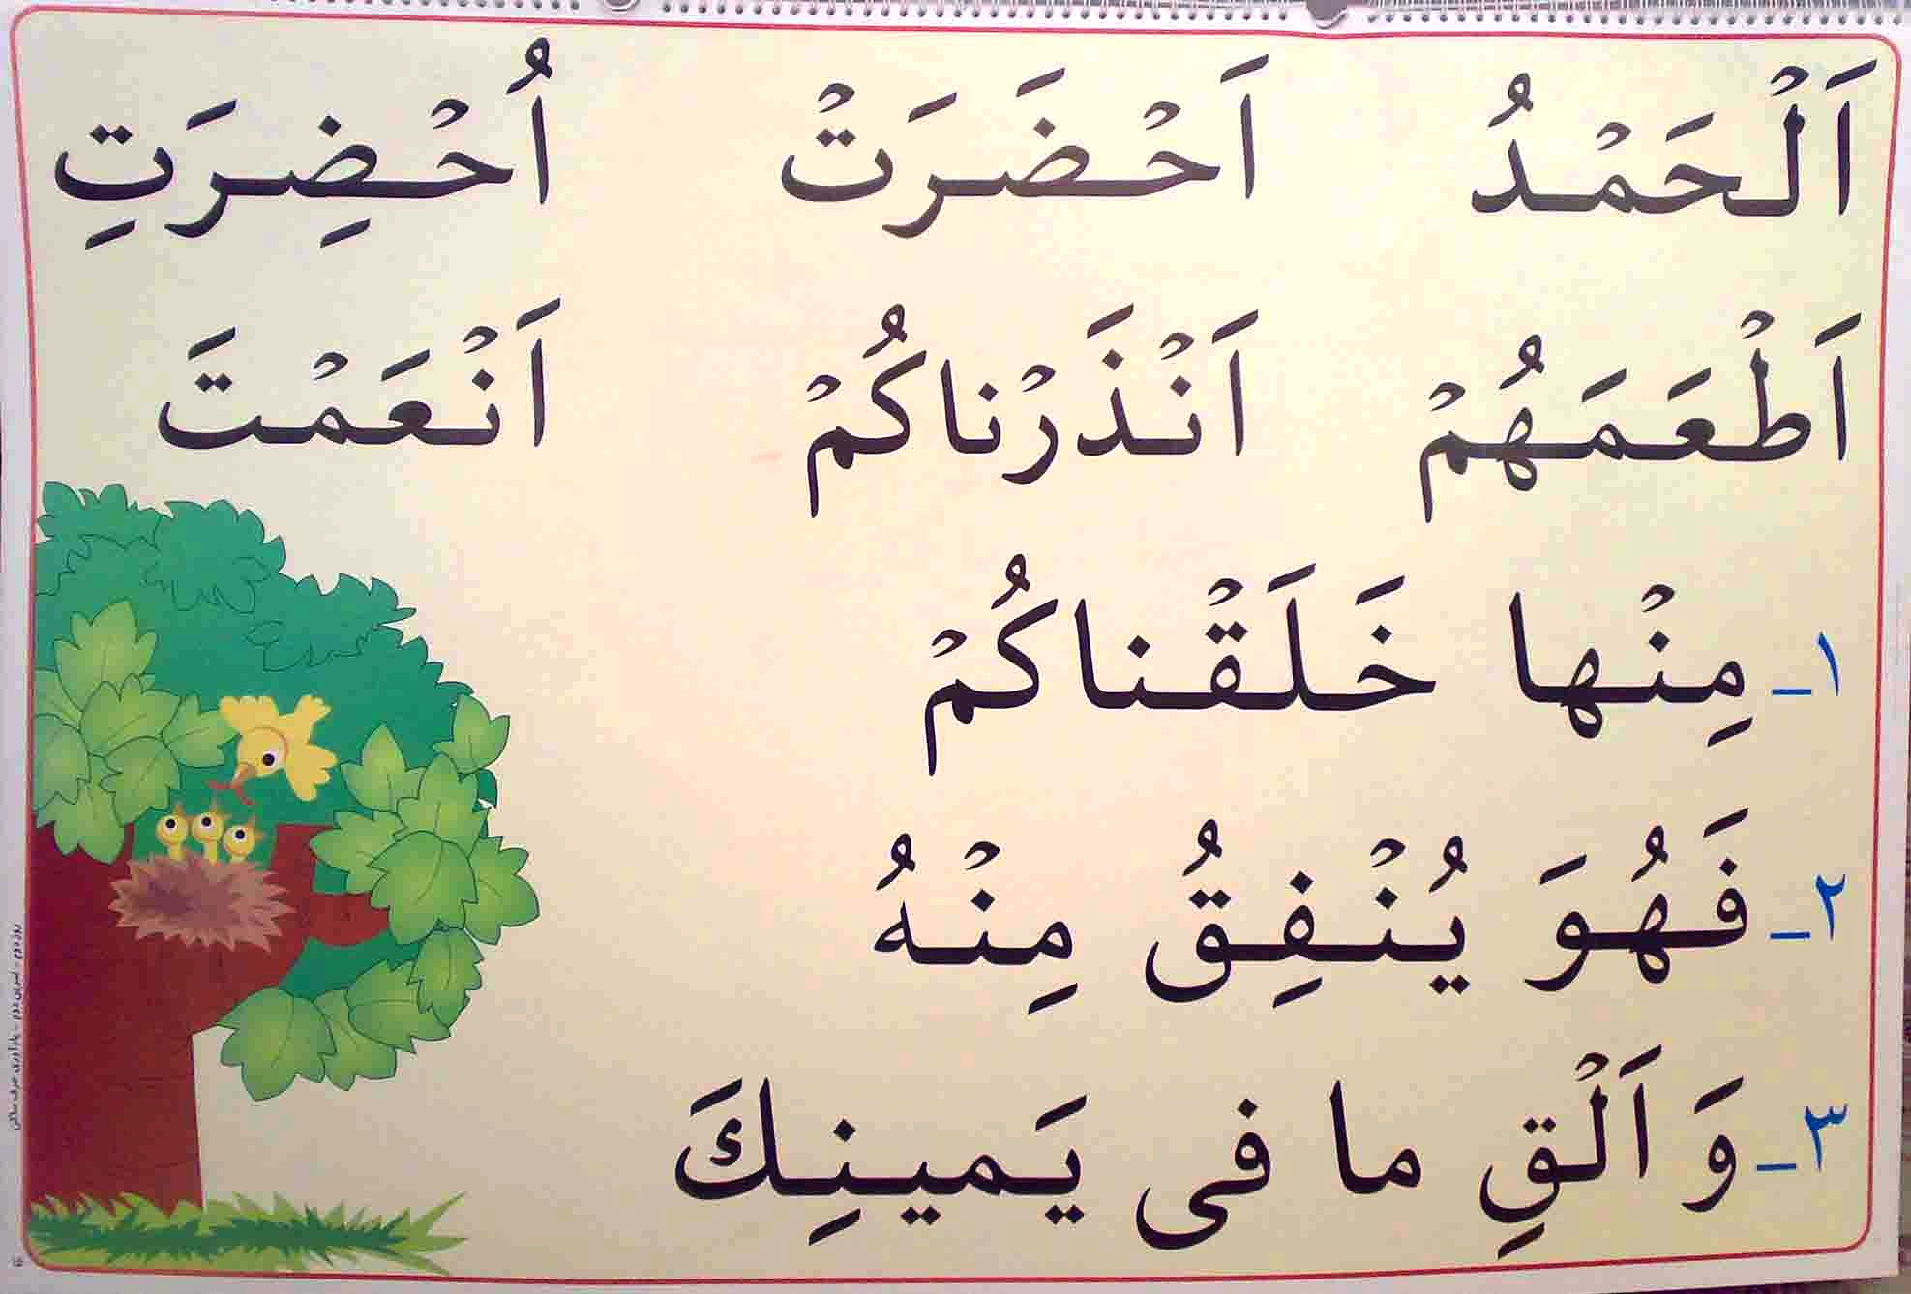

Slide 51
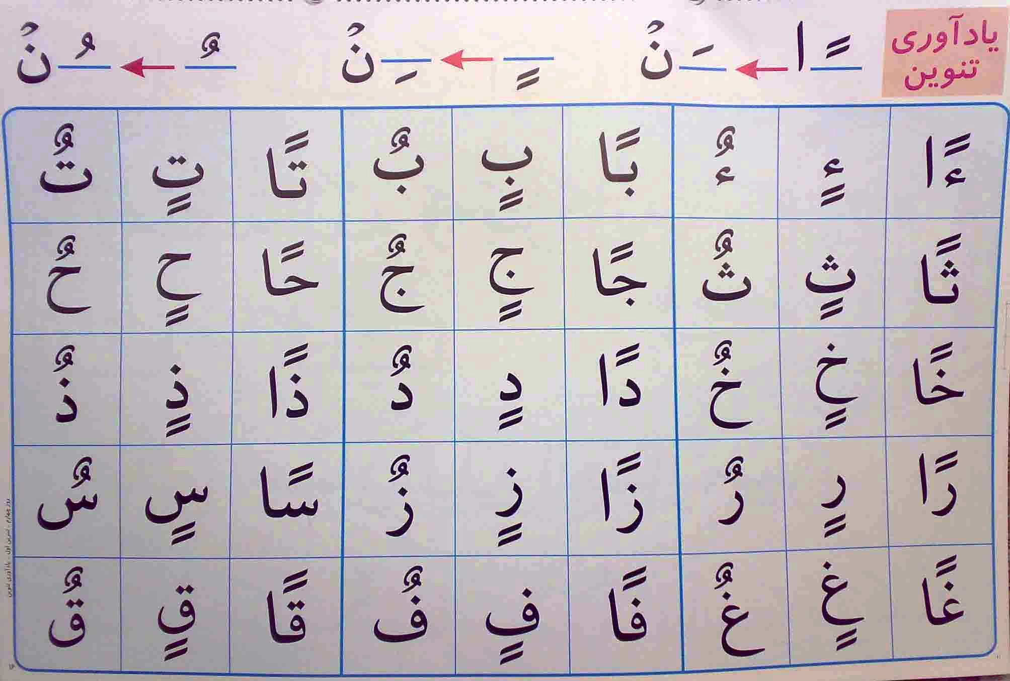
79

Slide 52
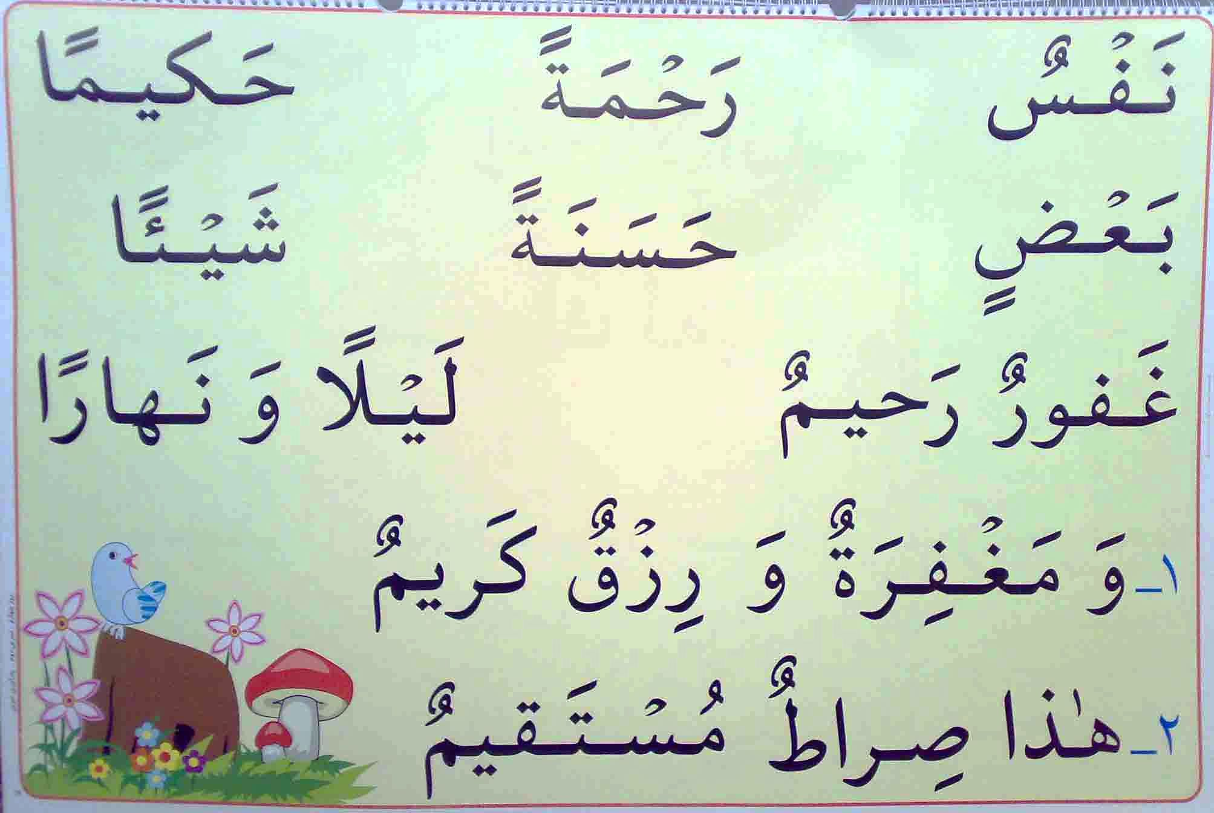

Slide 53
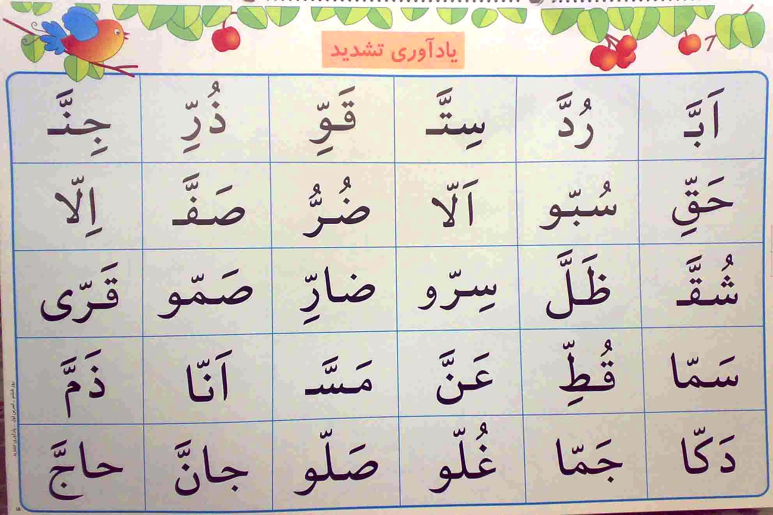
80

Slide 54
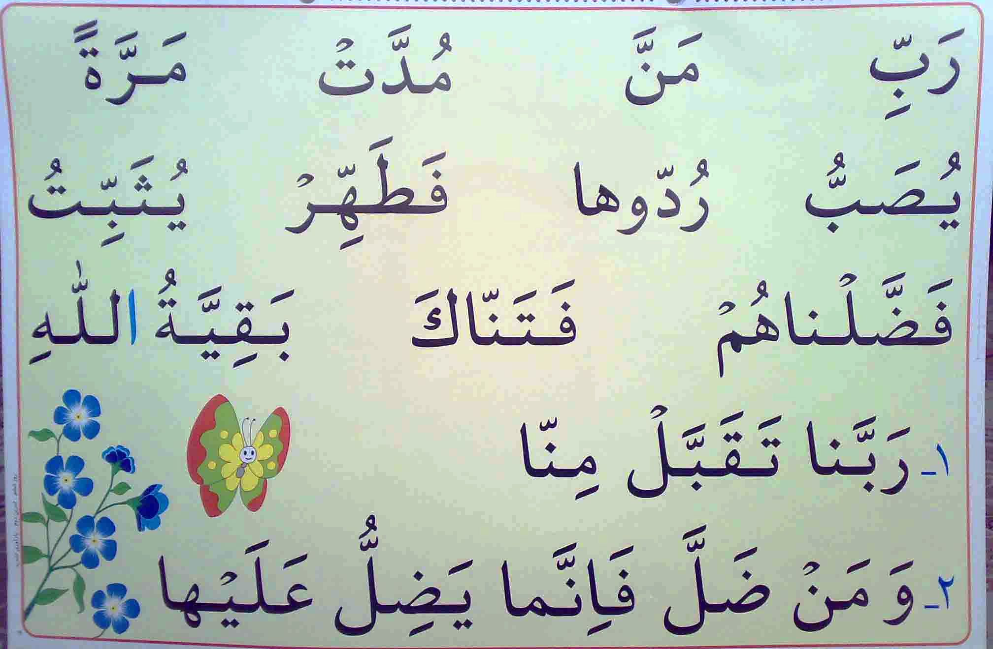

Slide 55
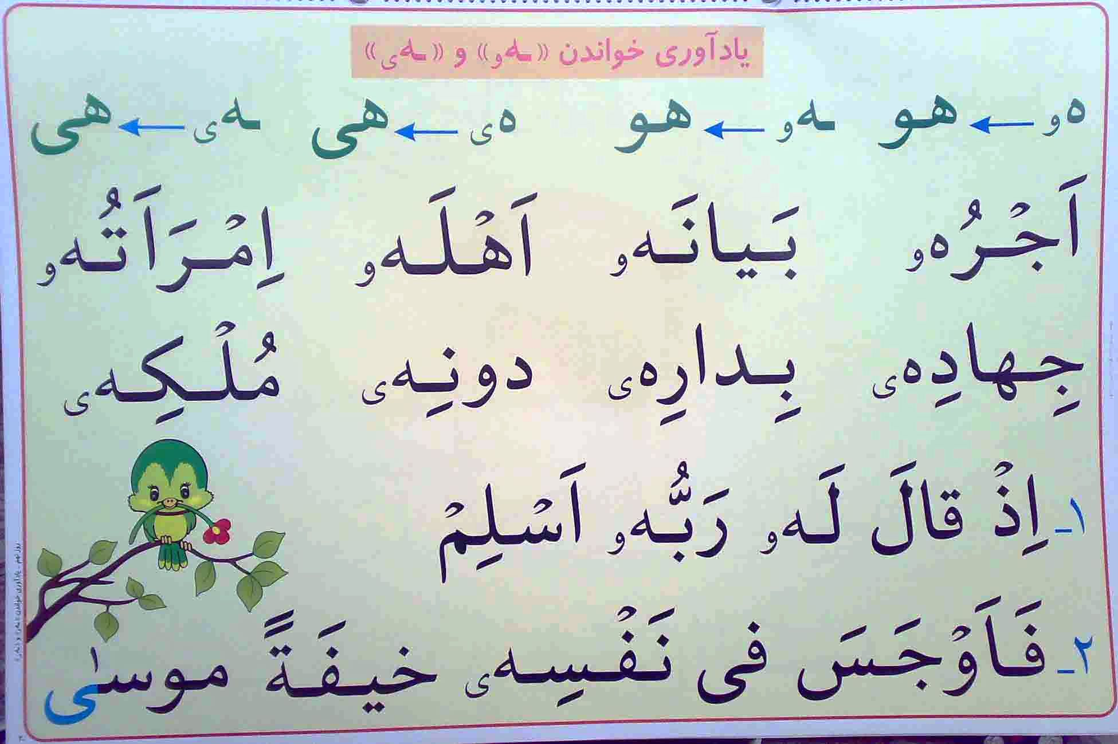
82

Slide 56
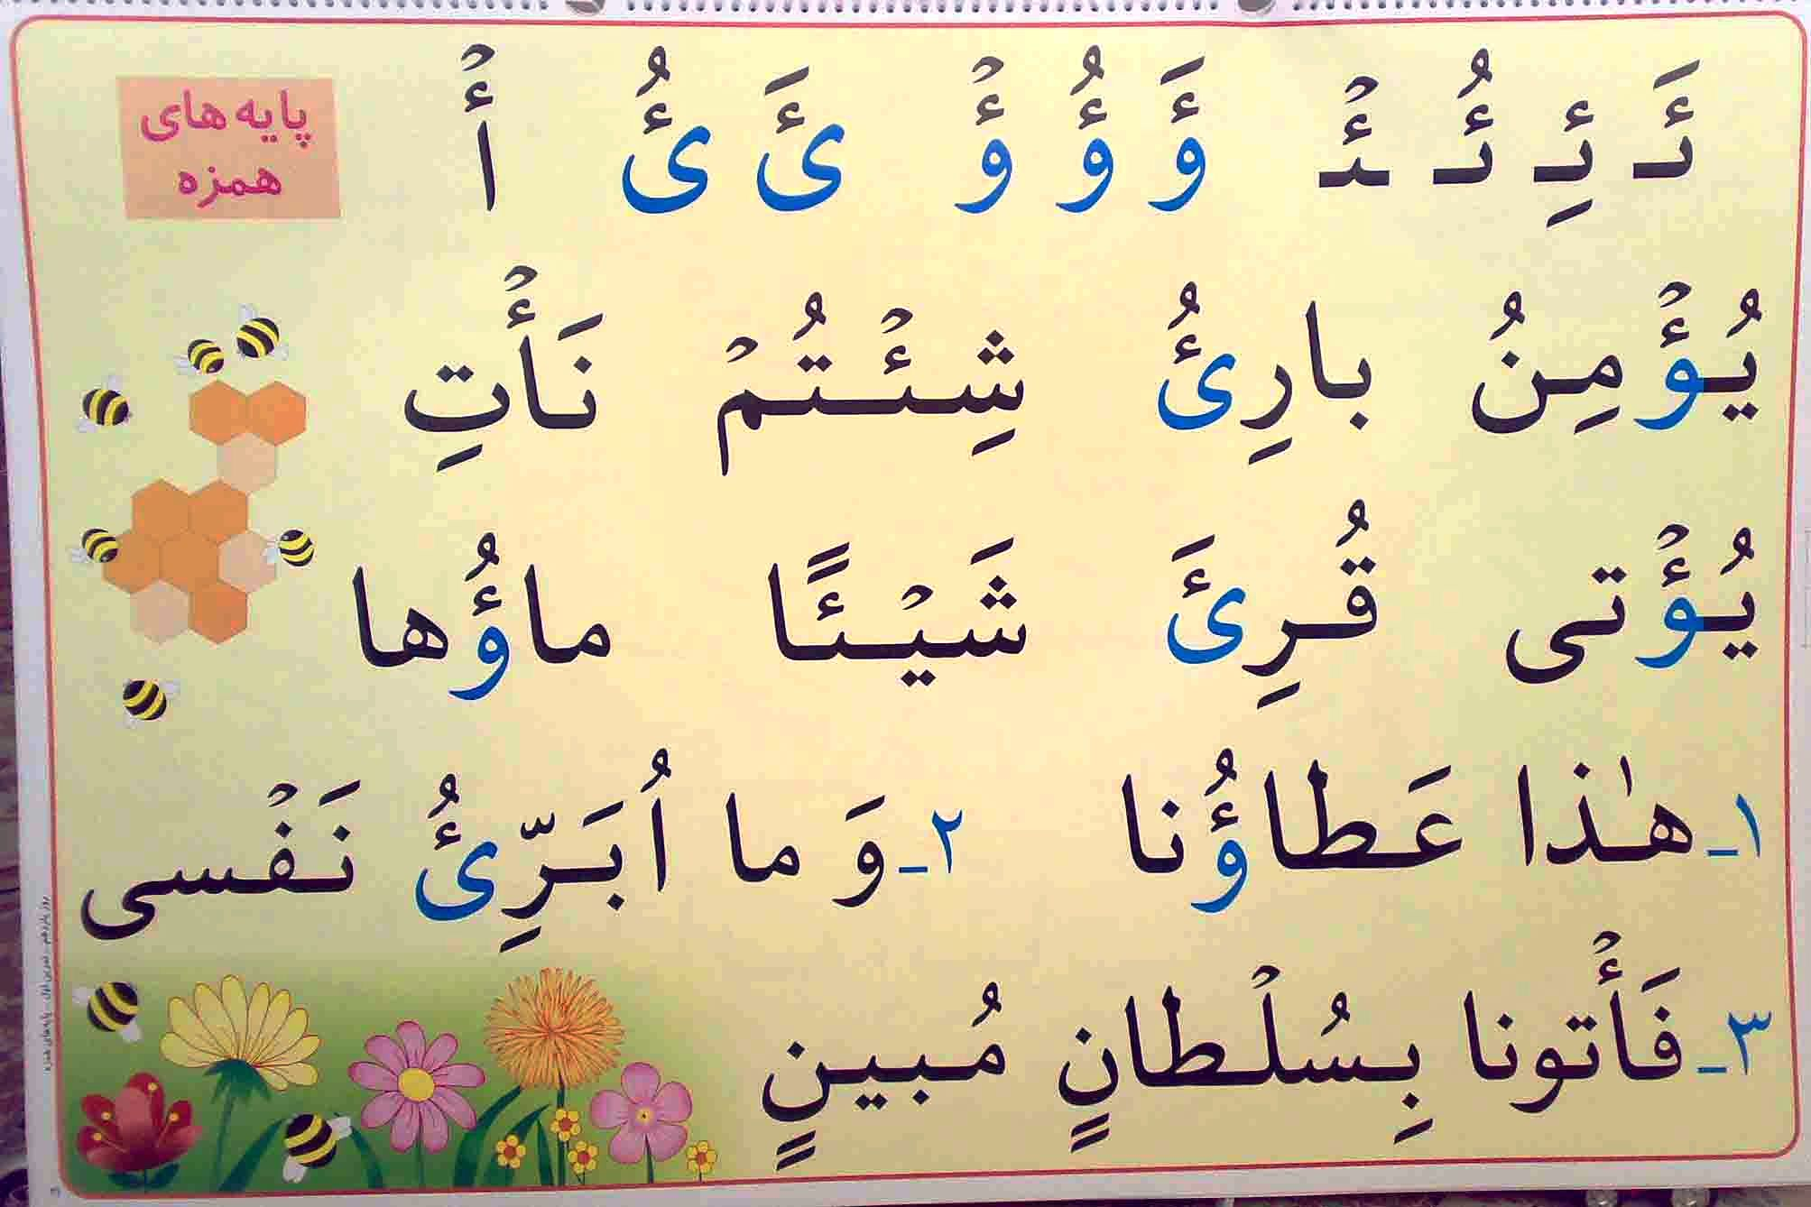
83

Slide 58
92
93

Slide 62
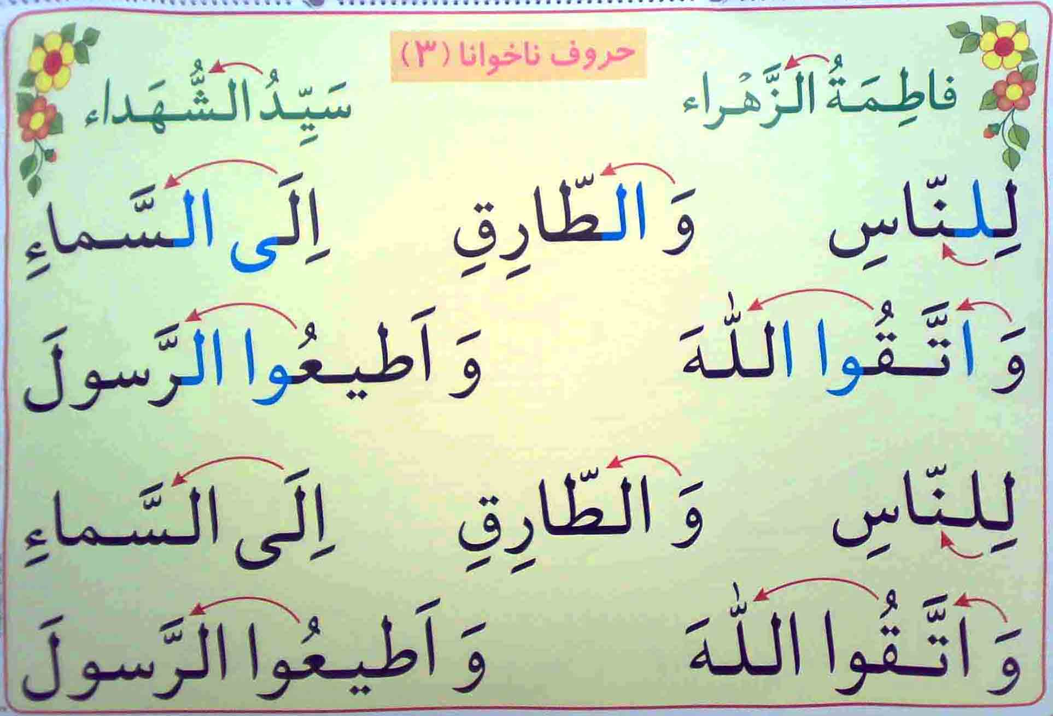

Slide 64
59

Slide 65
61

Slide 66
61

Slide 67
روش تدريس تنوين:
63

Slide 68
روش تدريس حرف داراي تشديد:
65

Slide 69
روش تدريس الف كوچك (_ٰ_)

Slide 70
روش تدريس «واو» و «ياء» كوچك «ﻪو ﻪي»
67

Slide 71
روش تدريس پايه‌هاي همزه
68

Slide 73
روش تدريس ( ﻙ ) و ( ﺔ ﺓ )

Slide 74
روش تدريس حروف ناخوانا :

Slide 79
روش تدريس حروف ناخواناي «و ا لـ ي» بدون حركت قبل از تشديد

Slide 80
70

Slide 81
روش تدريس «الف» بعد از «واو» آخر
70

Slide 82
در كدام درس‌ها از لوحه ها استفاده مي‌شود؟
در فصل اول : نماز و اذكار نماز ( در مهرماه تدريس مي‌شود. )
در فصل دوم : نوزده روز اول ( روزهاي ؛ سوم، پنجم، هفتم، هشتم، دهم، سيزدهم، پانزدهم، هفدهم و نوزدهم لوحه ندارد. )

Slide 83
از روز بيستم تا سي و سوم (صفحات 43 تا 56)
ابتدا يك فرصت پيش‌خواني به دانش‌آموزان بدهيد.(10 تا 15دقيقه) در گروه‌هاي دو يا سه نفره براي هم آرام بخوانند.
بعد از هر گروه يك نفر يك سطر را بخواند. و بقيه‌ي دانش‌آموزان خط ببرند.
بايد سعي كنيم در ابتدا از دانش‌آموزاني كه توانايي بيشتري دارند استفاده كنيم.

Slide 87
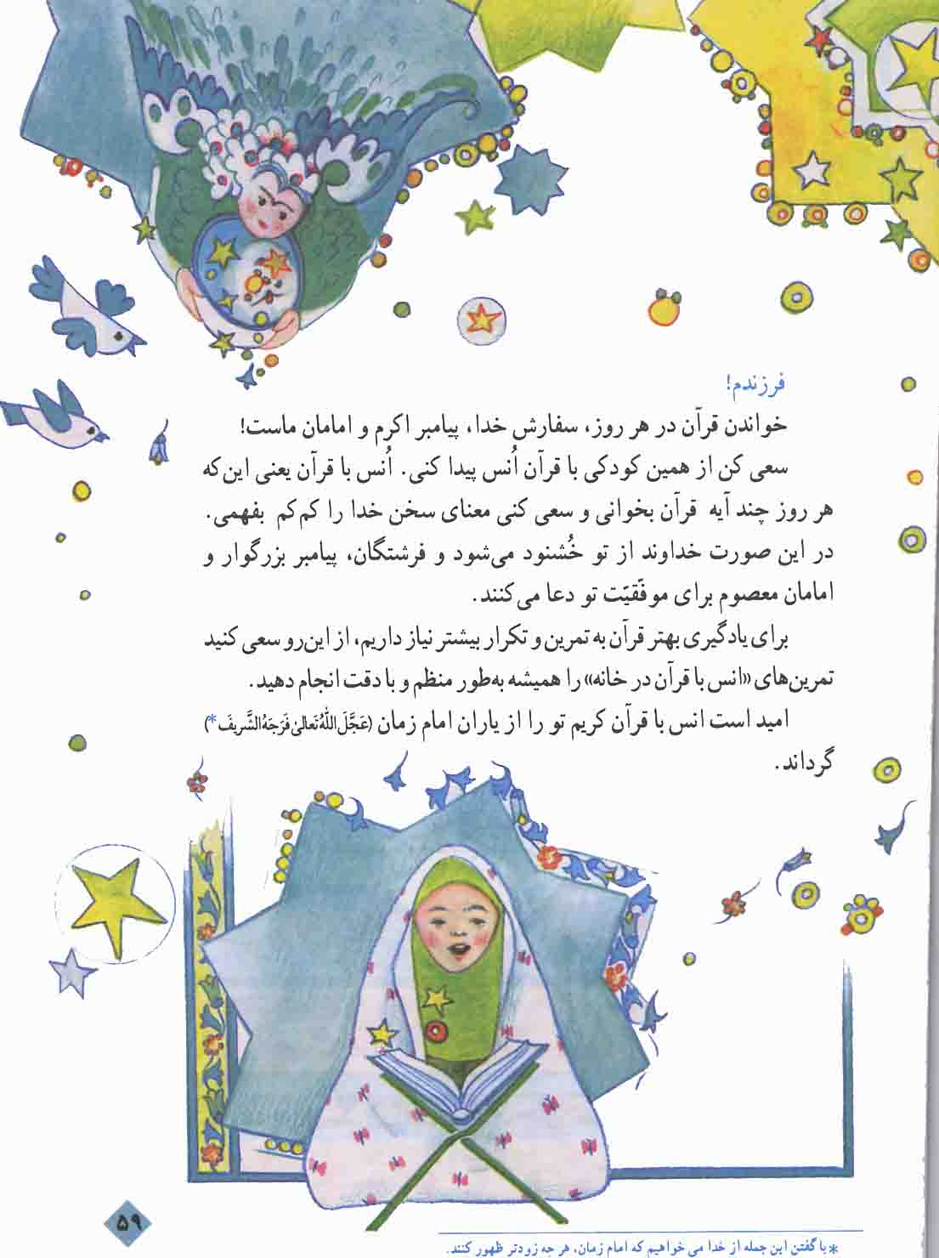

Slide 88
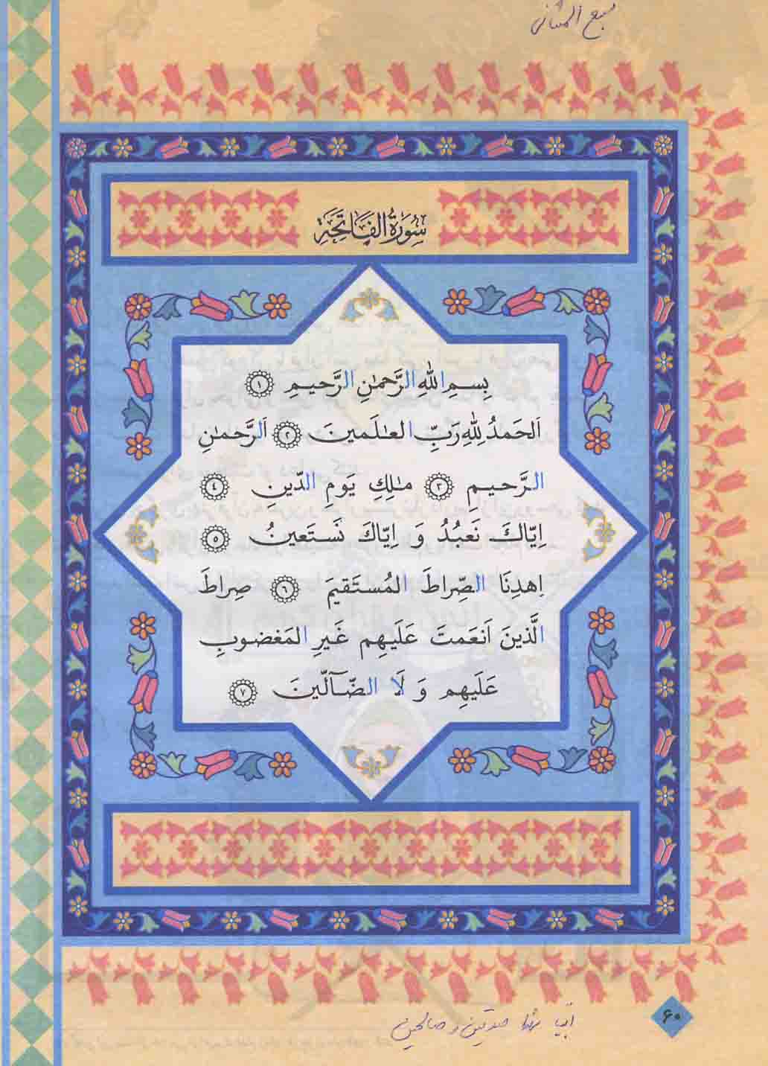

Slide 89
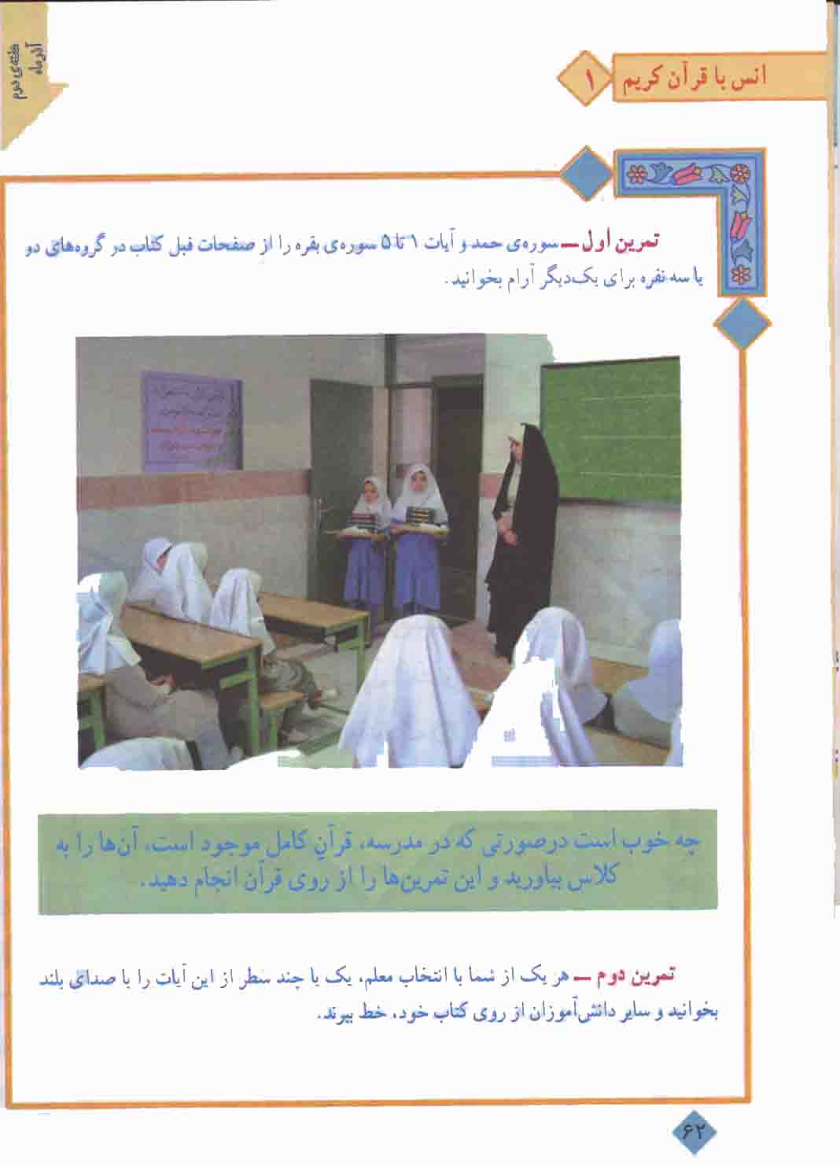

Slide 90
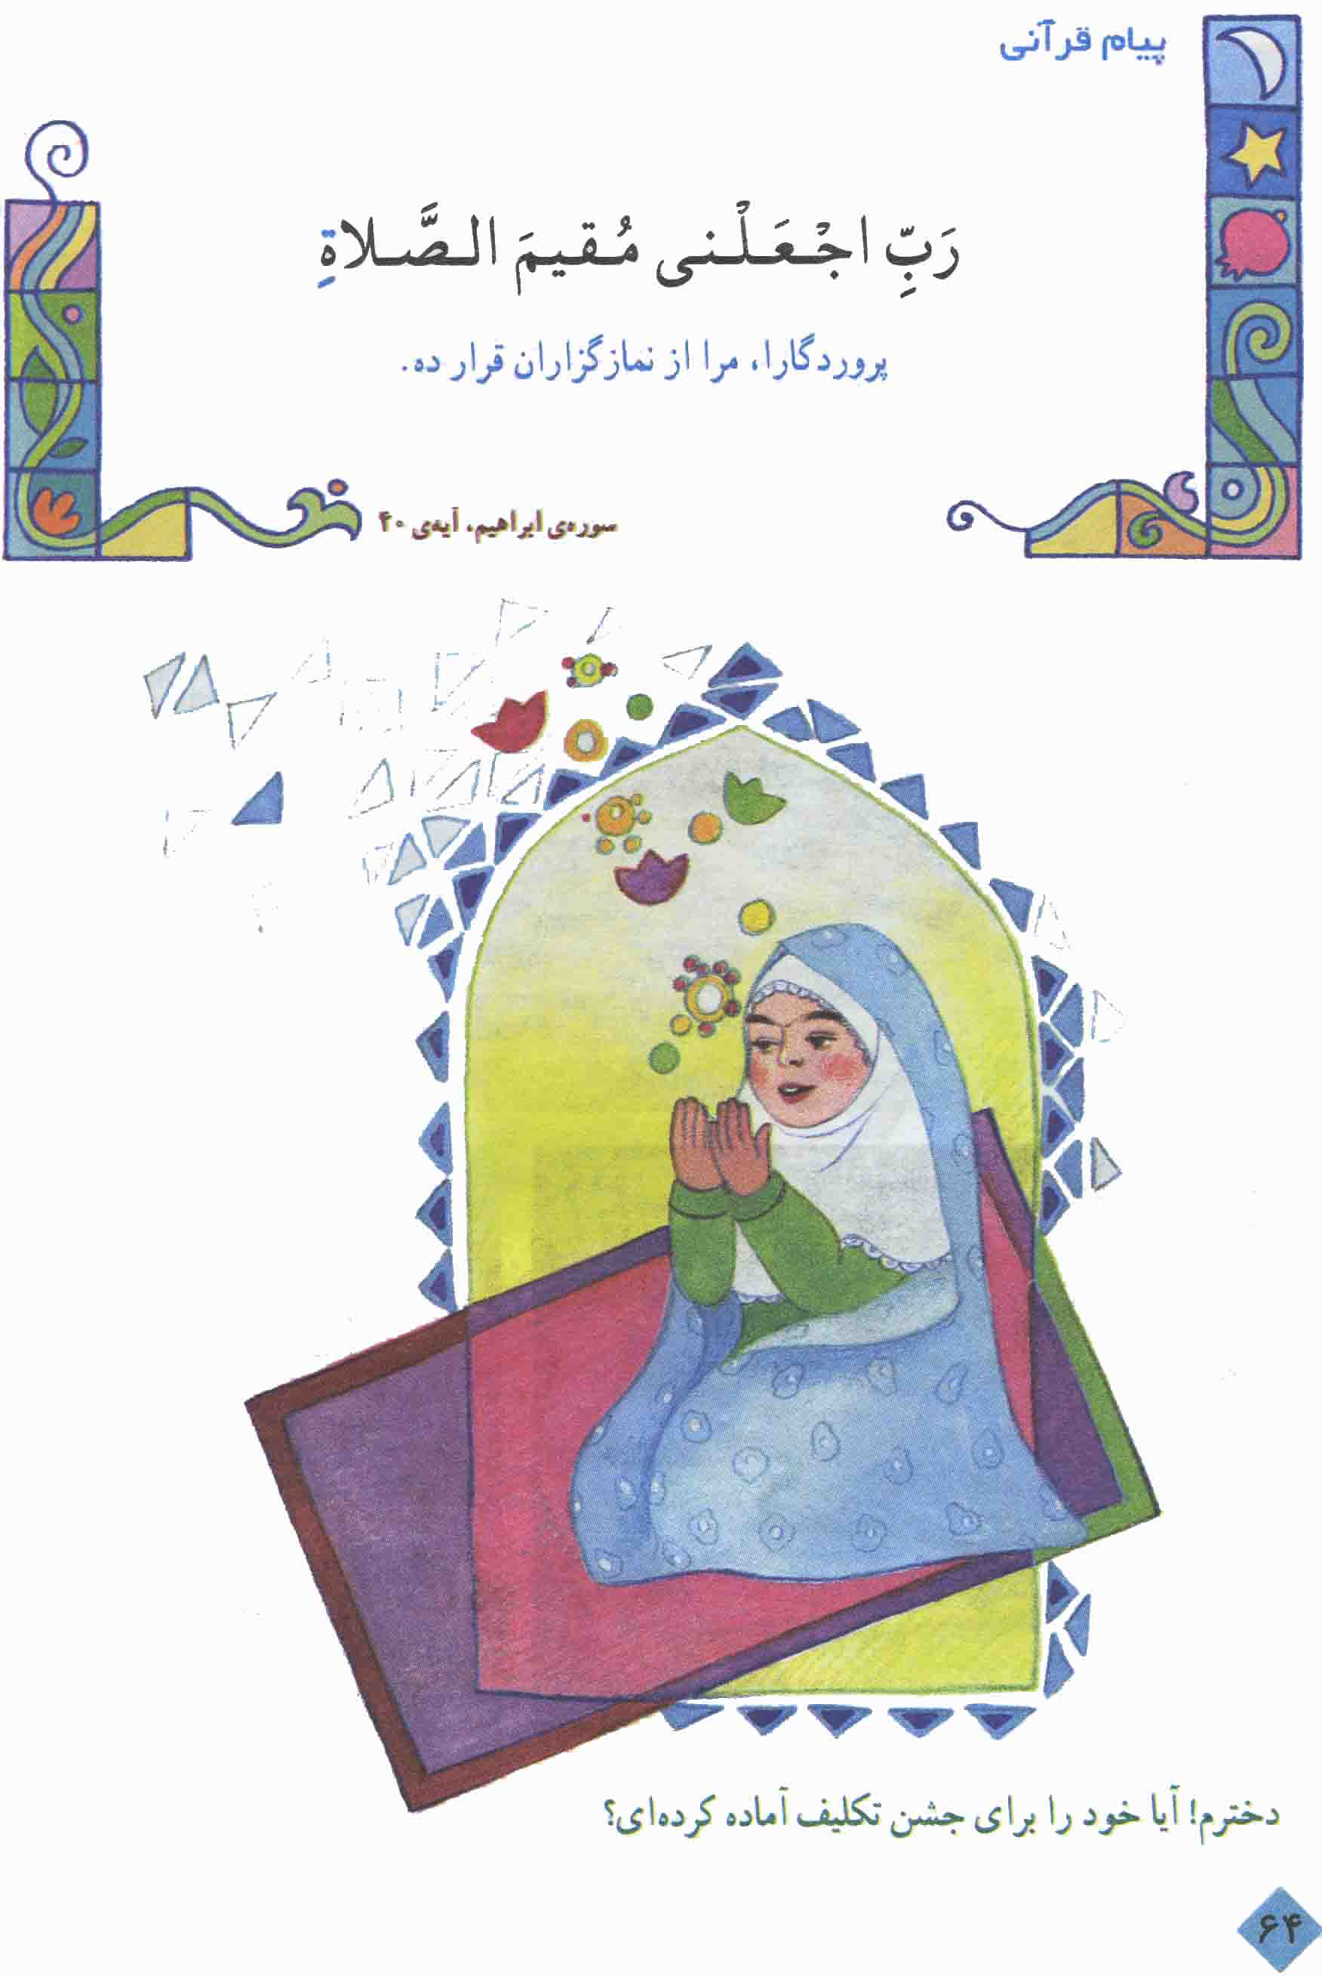

Slide 91
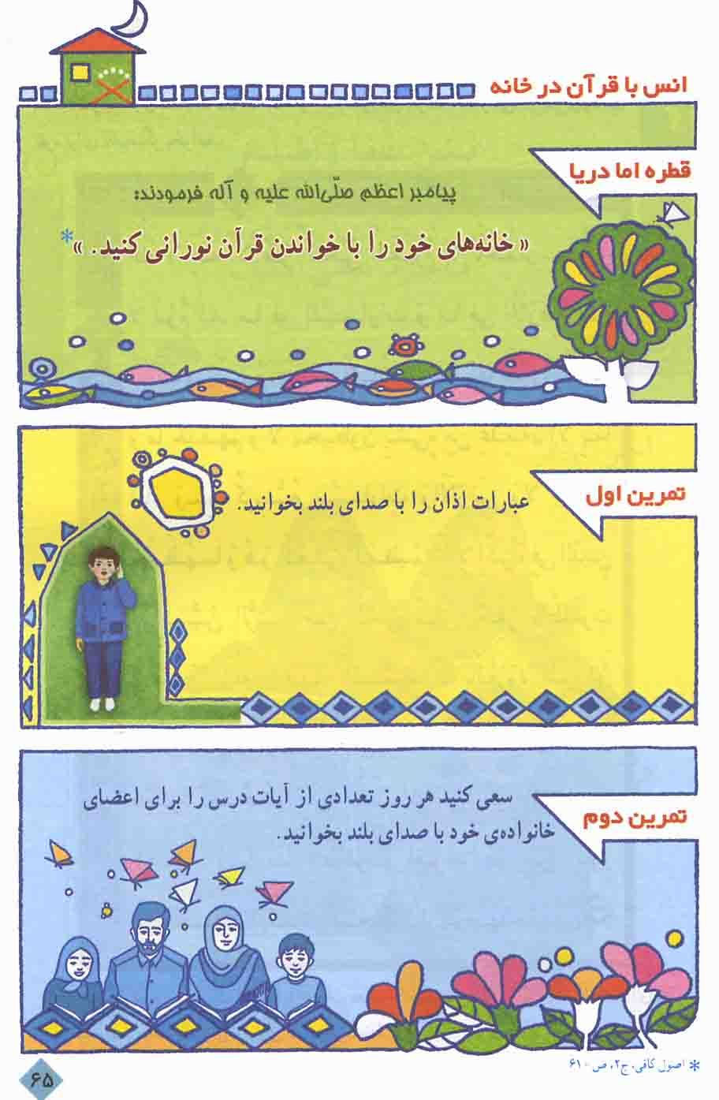

Slide 92
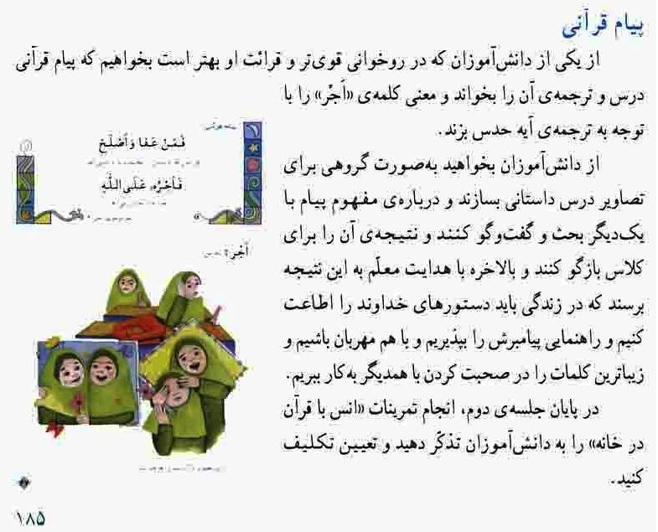

Slide 94
روش رفع اشكالات روخواني دانش‌آموزان

